Slide 1

TEMA: EVALUACIÓN DE CONTROL INTERNO Y DISEÑO DE UN SISTEMA DE COSTOS POR ÓRDENES DE PRODUCCIÓN PARA EL DEPARTAMENTO DE PRODUCCIÓN DE INDUSTRIAS METÁLICAS CAÑÓN BAUTISTA CÍA. LTDA., UBICADA EN QUITO.
DEPARTAMENTO DE CIENCIAS ECONÓMICAS
ADMINISTRATIVAS Y DE COMERCIO
CARRERA DE INGENIERÍA EN FINANZAS Y AUDITORÍA C.P.A
AUTORES:
AMPUDIA GARCÍA, CARLOS HERNÁN
DÁVILA MONCAYO, CRISTIAN ADOLFO
DIRECTOR: DR. RON SILVA, EDUARDO
CODIRECTOR: DR. GÁLVEZ LÓPEZ, PATRICIO

Slide 2

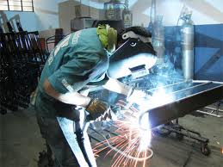
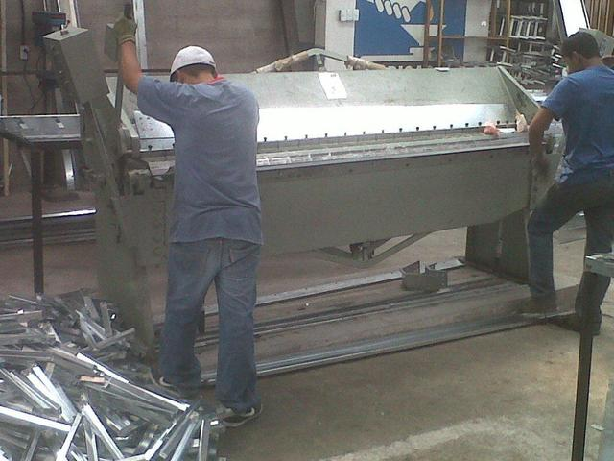
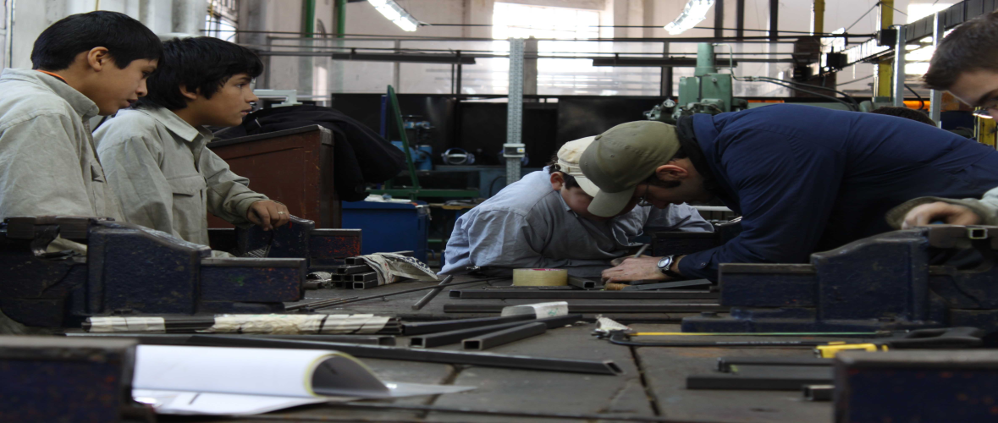
Capítulo I
Aspectos Generales
  Antecedentes

Slide 3
Productos del Sector
Metálicas Básicas
Productos Metálicos
Maquinarias no eléctricas
Maquinarias eléctricas
Material de Transporte y carrocería
Bienes de capital

Slide 4
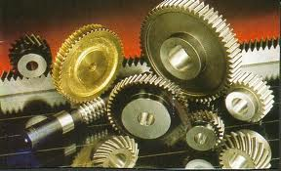
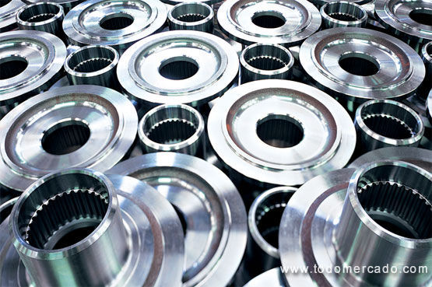
  Características del Sector Ecuatoriano
Integra

Slide 5

INDUSTRIAS METÁLICAS CAÑÓN BAUTISTA CÍA. LTDA.
2 de agosto de 1978
SOCIOS | PARTICIPACIONES | CAPITAL SOCIAL (SUCRES) | CAPITAL SOCIAL (USD)
Juan Bautista Morillo | 50.000 | 500.000.000 | 20.000
Julián Cañón Muñoz | 50.000 | 500.000.000 | 20.000
Total | 100.000 | 1.000.000.000 | 40.000
QUITO
AMBATO
PUYO

Slide 6
Descripción de los Productos
Estanterías
Góndolas
Vitrinas

Slide 7
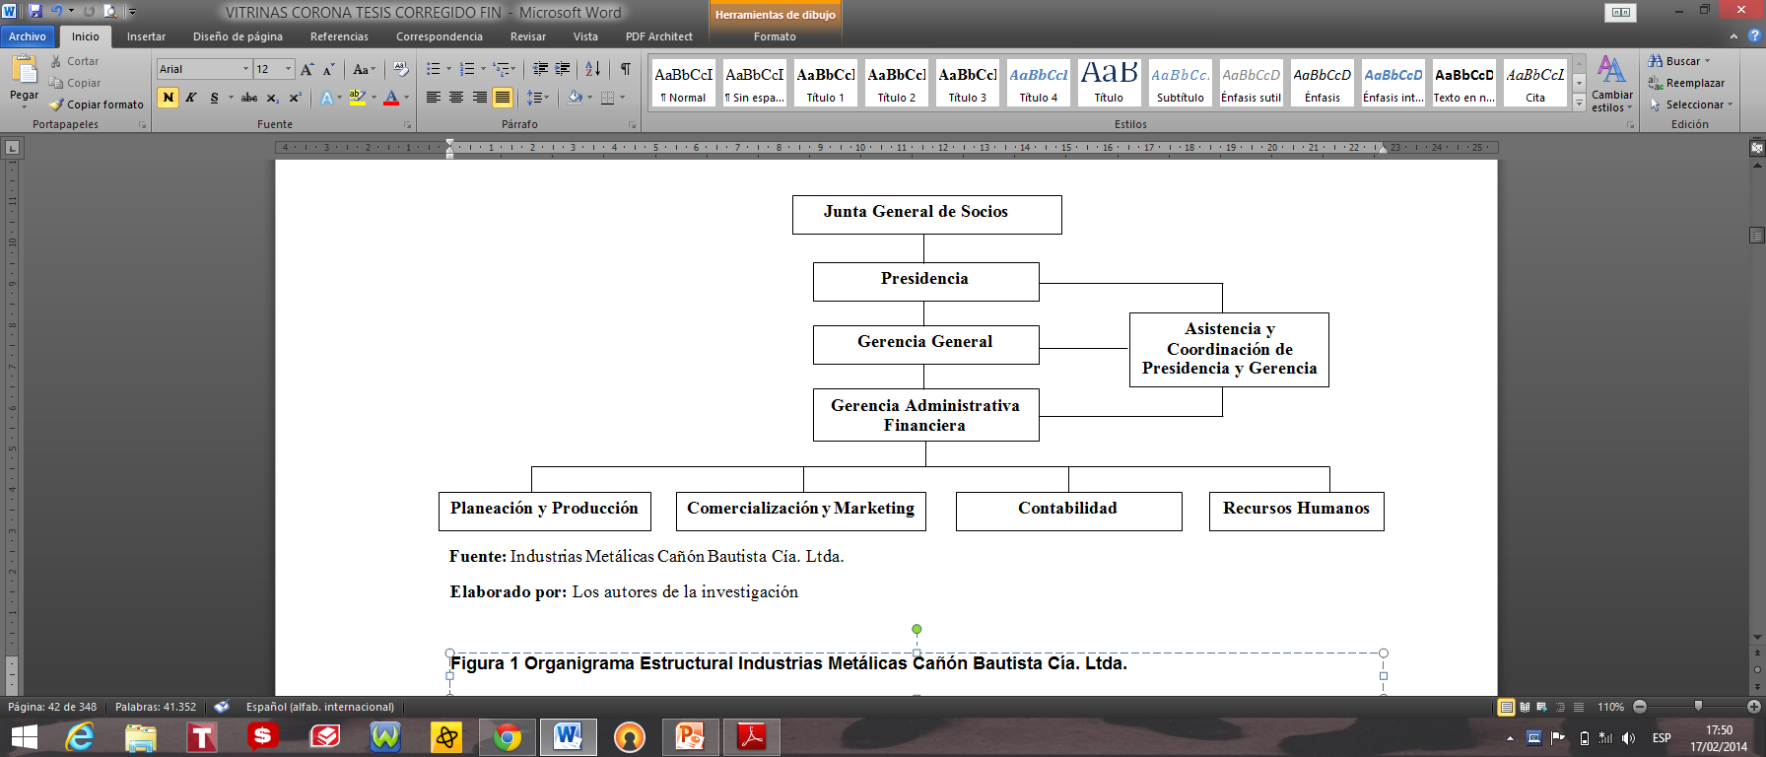
Estructura Orgánica

Slide 8
Capítulo II
Misión Industrias Metálicas Cañón Bautista Cía. Ltda.
Diseñar, fabricar e instalar soluciones de espacio de alta calidad para equipar desde un pequeño negocio hasta una gran cadena de almacenes u oficinas corporativas. Haciendo uso de la experiencia de más de treinta años de producción, impulsando al máximo la productividad de nuestra planta, con alta conciencia ambiental.

Slide 9
Capítulo III
N⁰ | ACTIVIDADES | DESCRIPCIÓN
1 | Pedido | Se recibe el pedido de forma directa o indirecta. Directa: Los pedidos se reciben en la fábrica, sucursales o licitaciones. Indirecta: Los pedidos se realizan a los distribuidores y posteriormente se envían a la fábrica.
2 | Diseño | Se realiza un esquema del producto según los materiales, acabados y medidas.
3 | Cotización | Se determina costos y precios del producto y se lo envía al cliente.
4 | Análisis de Producción | Una vez aceptado el pedido se hace una reunión para discutir si la producción será directa o indirecta. Directa: Producción dentro de la fábrica. Indirecta: Producción fuera de la fábrica.
5 | Envío de Orden de Producción | Se recibe la cotización y el diseño, para luego emitir la orden de producción al Departamento de Producción.

Slide 10
Descripción de las Áreas del Proceso de Producción
N⁰ | ÁREAS | DESCRIPCÓN
1 | Adquisiciones | Es el encargado de realizar las compras necesarias en el momento debido, con la cantidad y calidad requerida y a un precio adecuado.
2 | Bodega | Básicamente es el espacio donde se almacenan mercancías, ya sea materia prima, producto semiterminado o producto terminado en espera de lo que será su siguiente proceso.
3 | Corte – Doblado – Troquelado | Se corta, dobla y da forma a las planchas de materia prima de metales y aluminio según las medidas de la orden de producción.
4 | Carpintería | Se corta y da forma a las planchas de materia prima de madera según las medidas de la orden de producción.
5 | Suelda | Es el proceso de fabricación en donde se realiza la unión de dos materiales, en el cual las piezas son soldadas fundiendo ambas y pudiendo agregar un material de relleno fundido.
6 | Pintura | El objetivo del pintado es el de dar un recubrimiento a los productos de fabricación. La función del revestimiento puede ser desde el puramente decorativo a anticorrosivo.
7 | Ensamble | La función básica de proceso de ensamble, (montaje) es unir dos o más partes entre sí para formar un conjunto o subconjunto completo. La unión de las partes se puede lograr con soldadura.
8 | Acabados | Es el proceso de fabricación cuya finalidad es obtener una superficie con características adecuadas para la aplicación particular del producto que se está manufacturando.
9 | Estanterías – Vitrinas – Góndolas | Área dedicada exclusivamente a estos productos, para la supervisión de los mismos.
10 | Refrigeración | Área dedicada a los pasteleros y frigoríficos, donde se colocan los motores y bombonas de gas, oxígeno y sistema eléctrico.
11 | Despachos | Se empaca y embarca el producto terminado a los camiones para ser transportado al lugar de destino del pedido.

Slide 11
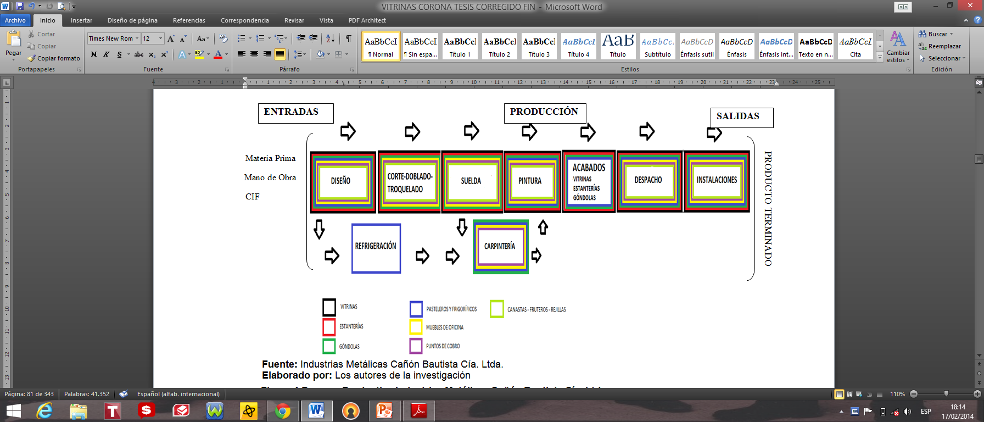
Proceso Productivo Industrias Metálicas Cañón Bautista Cía. Ltda.

Slide 12
Clientes
AÑO | TÍA | LUIS VITERI | GRATEX | GERMÁN BACA
2011 | 61.660,75 | 187.874,00 | 31.534,00 | 61.249,81
2012 | 147.842,72 | 220.324,00 | 54.942,03 | 57.616,74
2013 | 30.044,93 | 10.4638,72 | 23.240,00 | 42.077,59

Slide 13
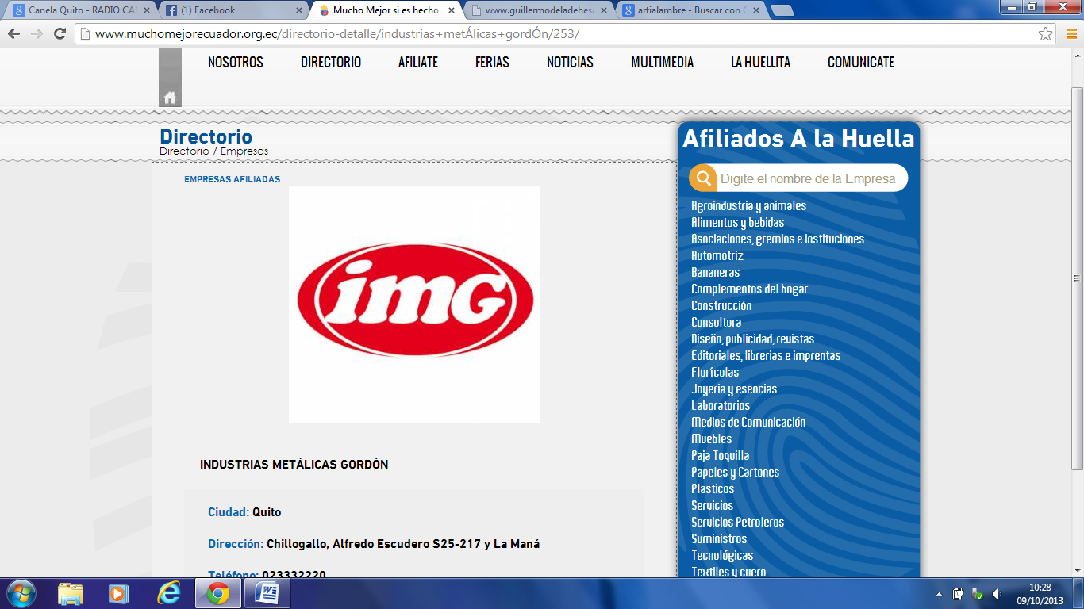


Competencia

Slide 14
CONTROL INTERNO

Slide 15
Capítulo IV
  Sistemas de Control Interno
Efectividad y eficiencia de las operaciones.
Confiabilidad de la información financiera.
Cumplimiento de las leyes y regulaciones aplicables.

Slide 16
    Importancia del Control Interno
Proceso
Ejecución de las operaciones
Para apoyar los objetivos institucionales

Slide 17
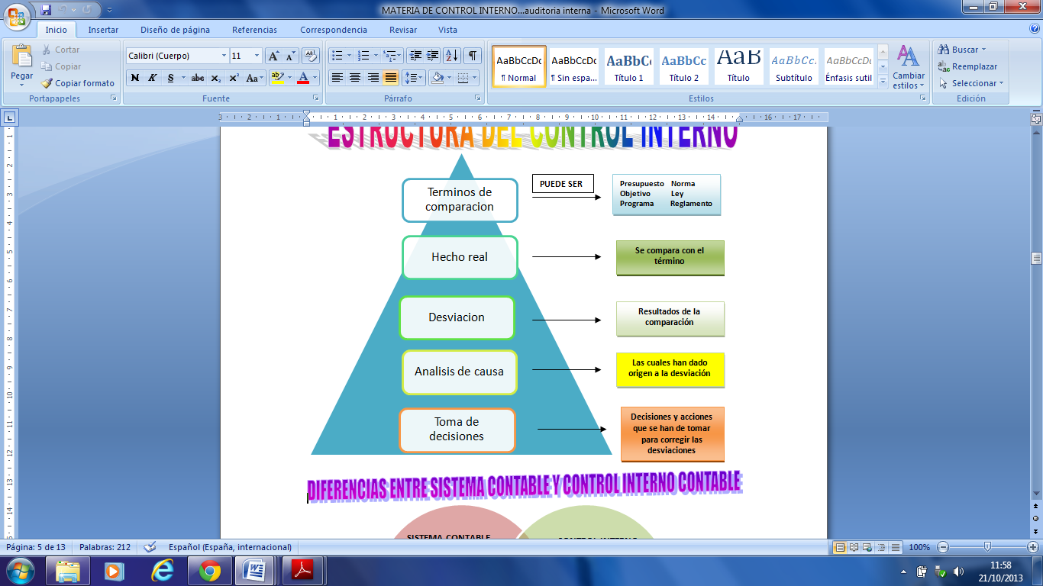

Slide 18
C.I. Se expresa a través de
Políticas aprobadas por la dirección y administración
Elaboración y aplicación de técnicas de dirección
Verificación y evaluación de regulaciones administrativas
Manuales de procedimientos y funciones
Capacitación
Sistemas de información
Programas de selección
Inducción

Slide 19
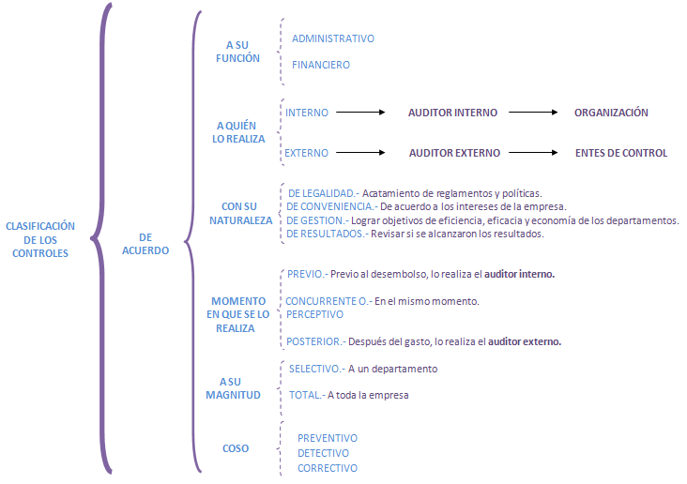

Slide 20
    Modelos de Evaluación del Control Interno
COSO I
MICIL
CORRE
COSO ERM

Slide 21
      Componentes de Control Interno COSO ERM
Ambiente interno
Establecimiento de objetivos
Identificación de eventos
Evaluación de riesgos
Actividades de control
Información y Comunicación
Supervisión y Monitoreo
Respuesta al riesgo

Slide 22
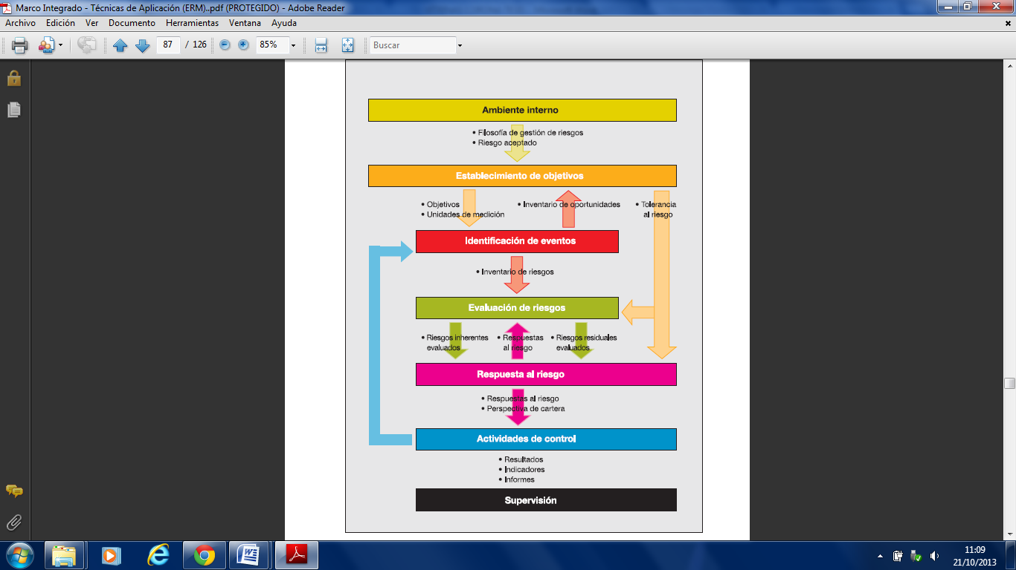

Slide 23
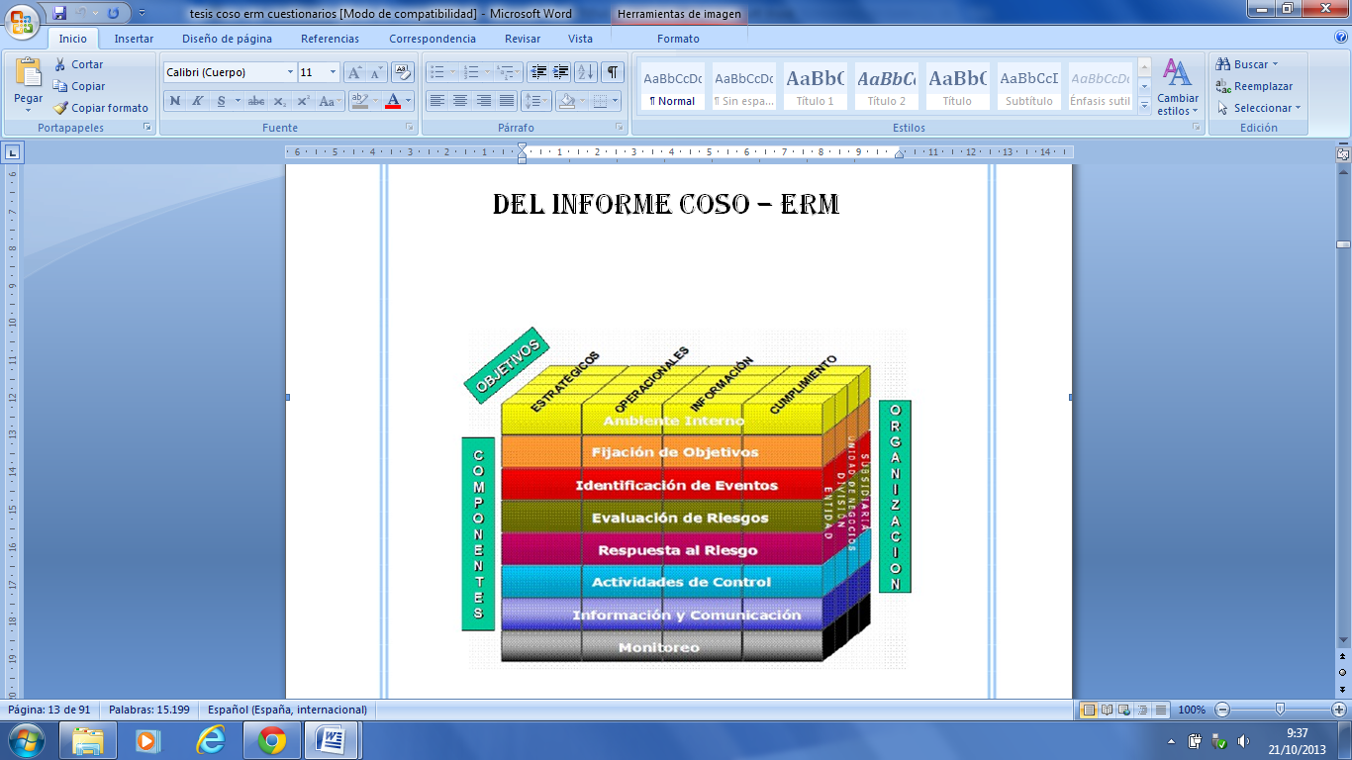
CUBO COSO ERM

Slide 24
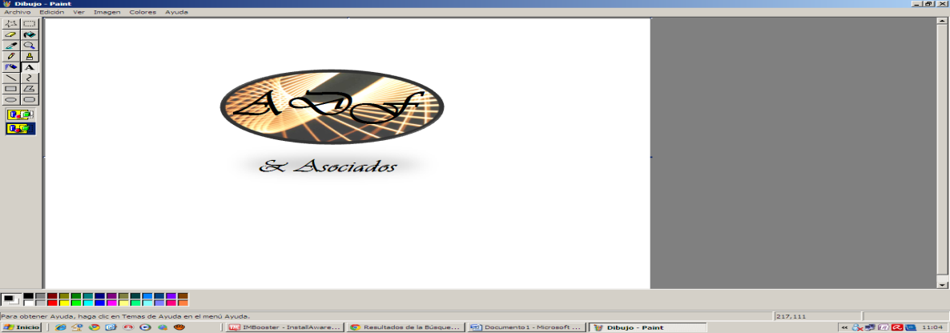
Capítulo V
Evaluación de Control Interno al Departamento de Producción de Industrias Metálicas Cañón Bautista Cía. Ltda.
ADF Y ASOCIADOS CIA. LTDA

Slide 25
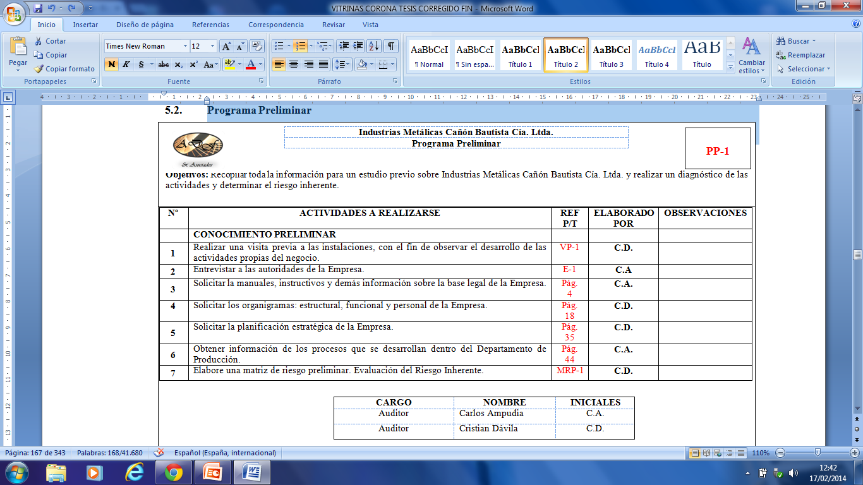
Programa Preliminar

Slide 26
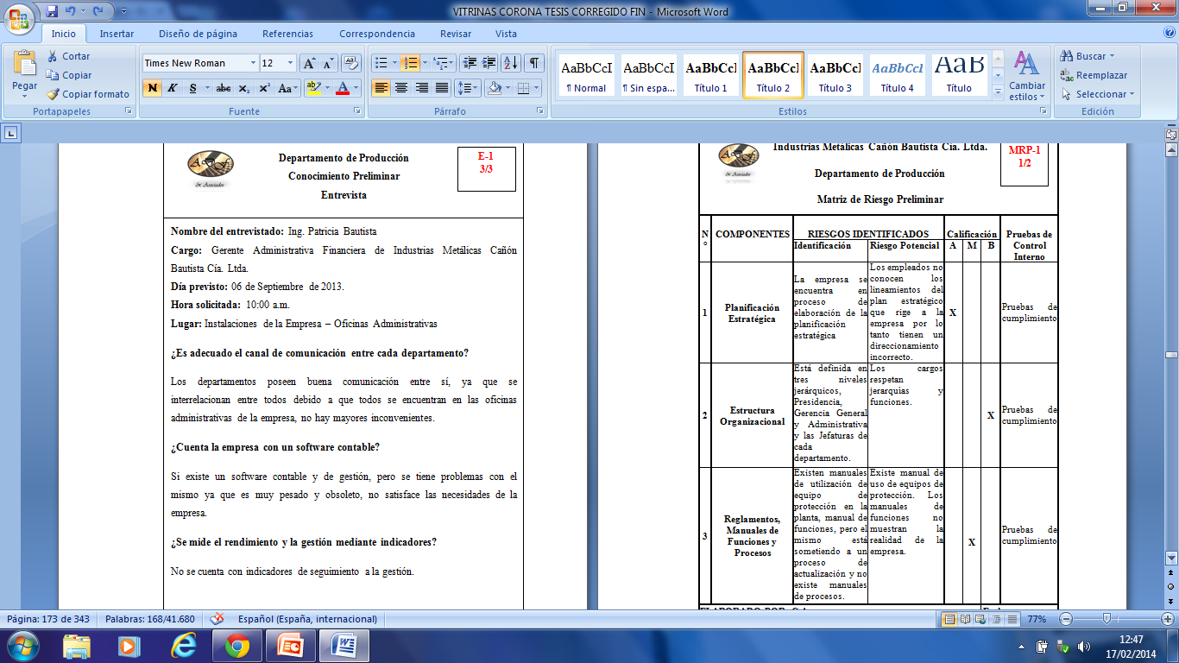
Matriz de Riesgo Preliminar

Slide 27
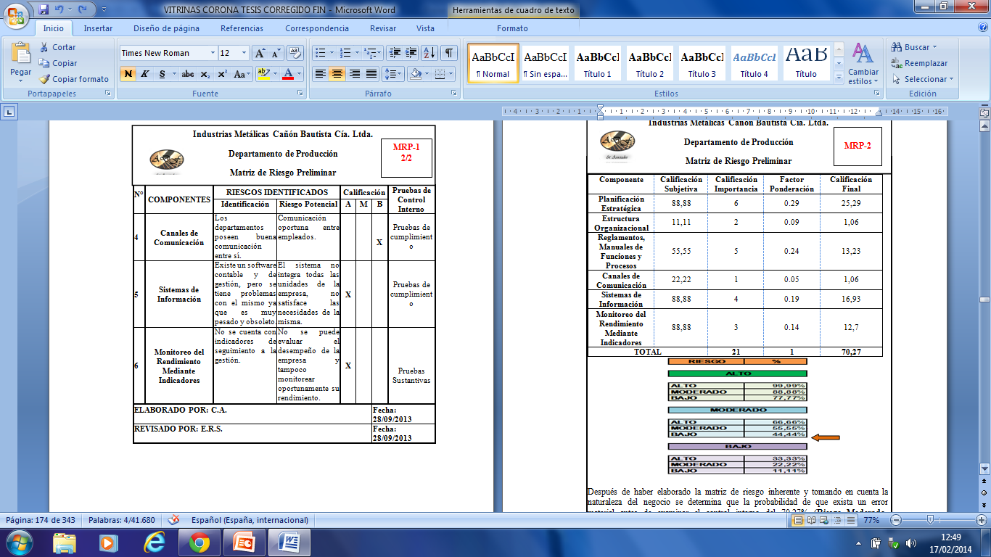
Matriz de Riesgo Preliminar

Slide 28
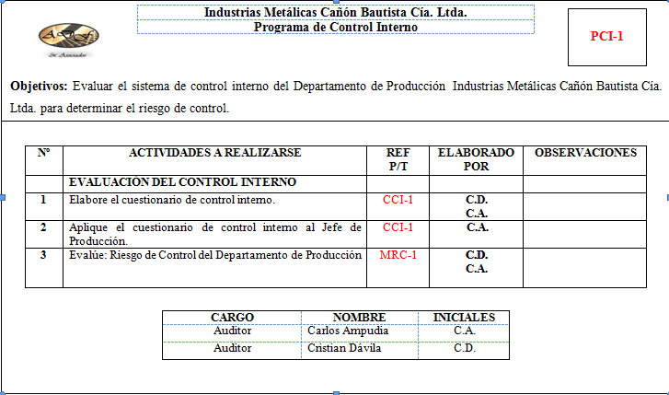
Programa de Control Interno

Slide 29
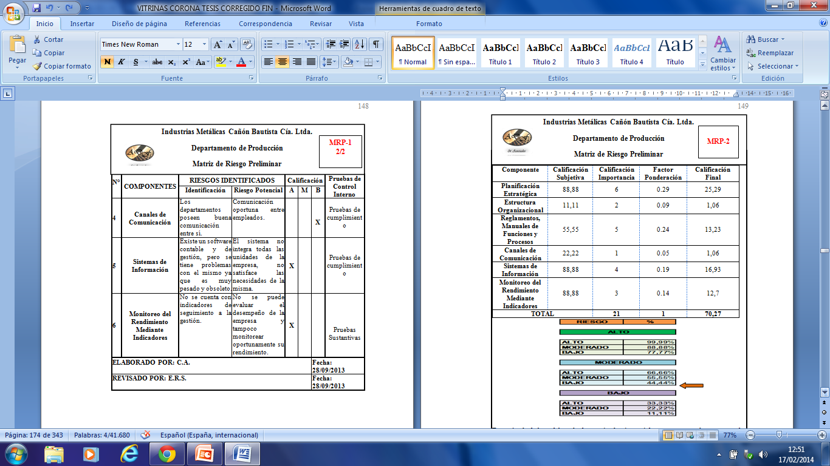

Slide 30
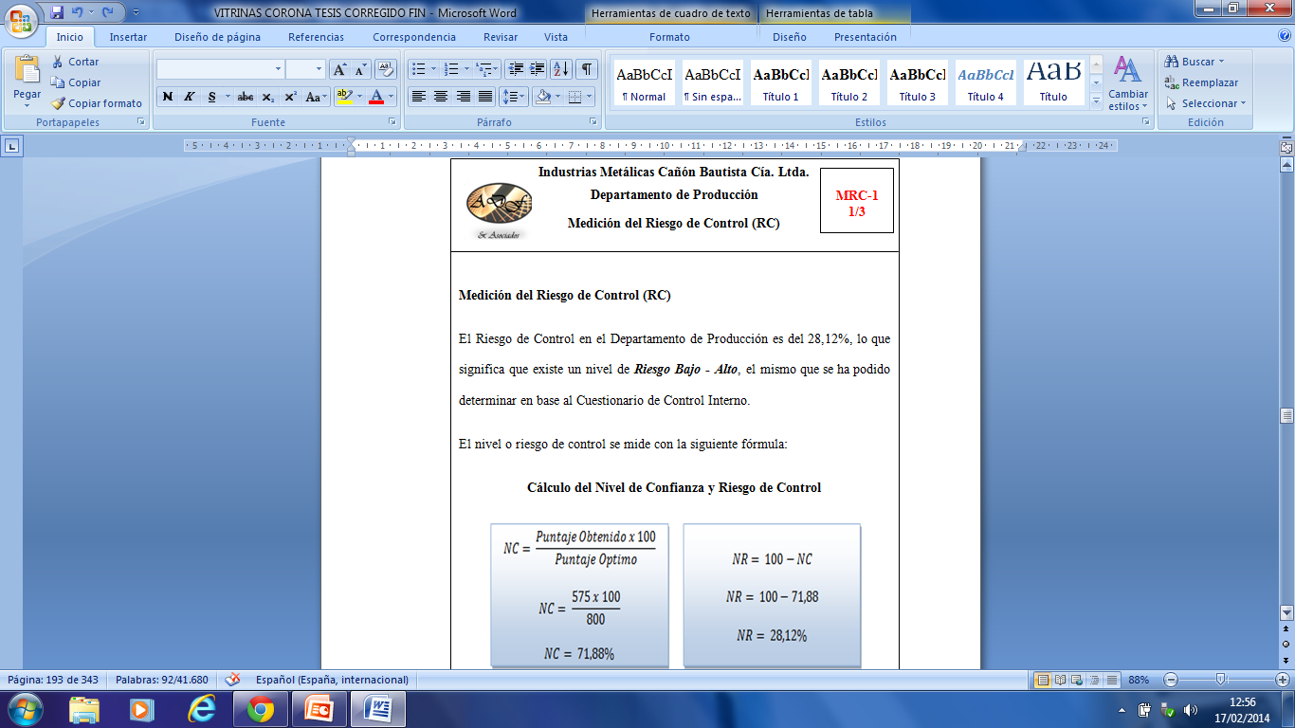
Medición del Riesgo de Control (RC)

Slide 31
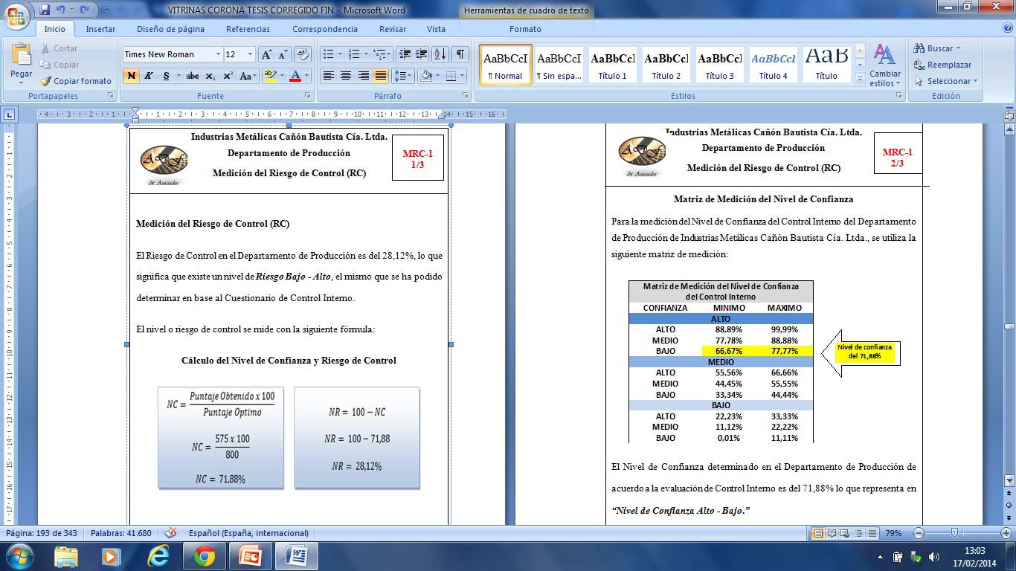

Slide 32
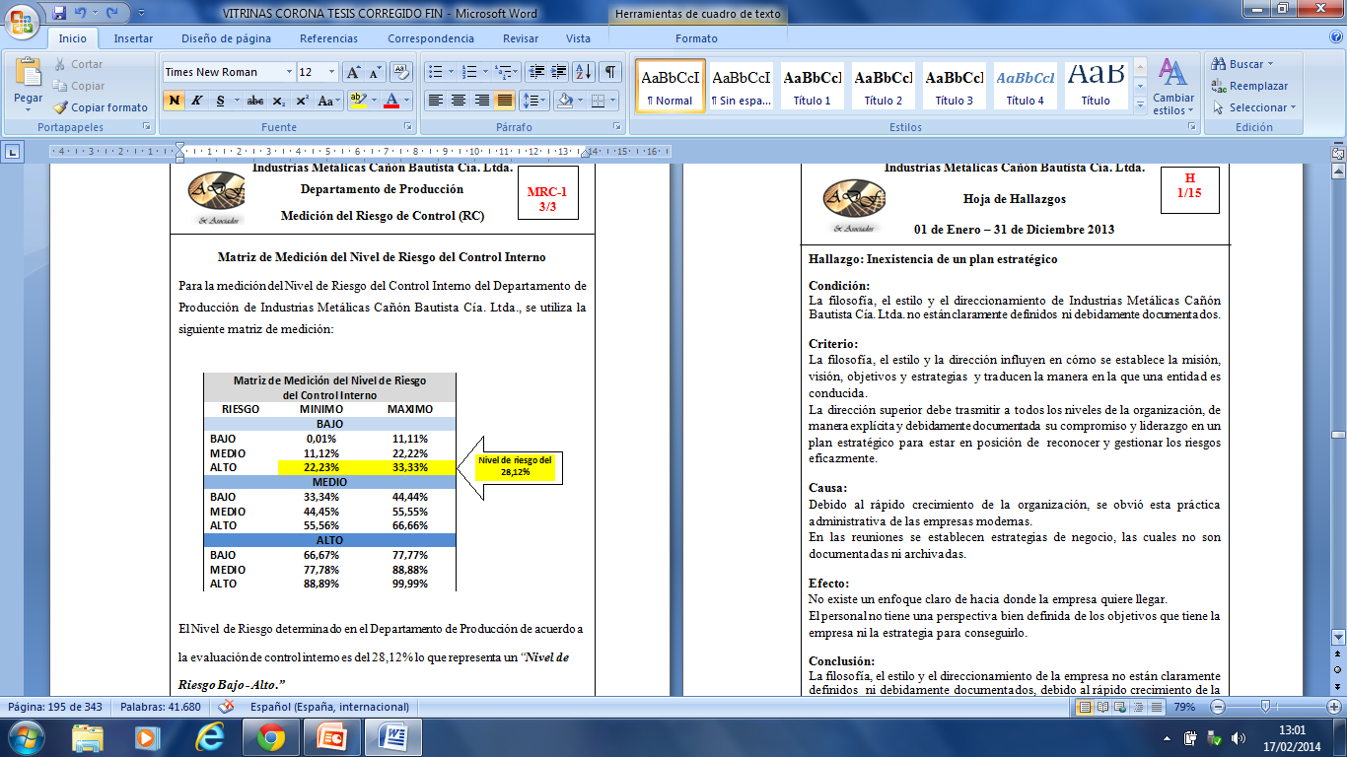

Slide 33
Resultados
Hallazgos
Informe de Control Interno

Slide 34
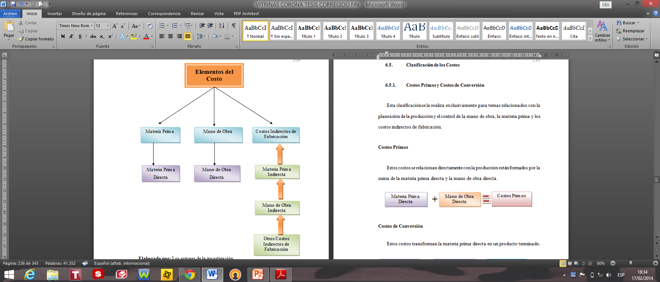
Capítulo VI

Slide 35
    Clases de Sistemas de Costos
Sistema de Costos por Órdenes de Producción
Sistema de Costos por Procesos
Sistema de Costos ABC

Slide 36
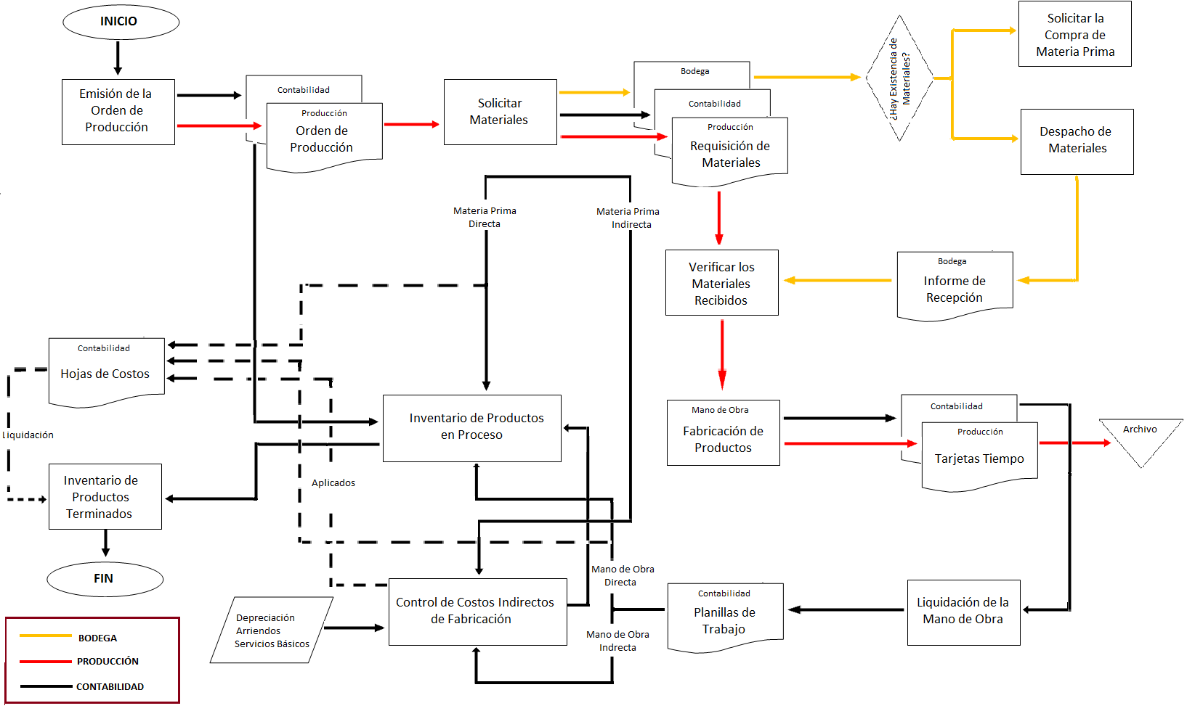
Flujo del Sistema de Costos por Órdenes de Producción

Slide 37
Capítulo VII
  Órdenes de Producción

Slide 38
  Requisición de Materiales - MATERIA PRIMA DIRECTA

Slide 39
  Órdenes de Compra

Slide 40
  Egreso de Bodega de Materia Prima

Slide 41
RESUMEN MATERIA PRIMA DIRECTA UTILIZADA
PRODUCTO | ORDEN DE PRODUCCIÓN | VALOR EN $ | OBSSERVACIÓN
VITRINAS | 00-1 | $ 1.248,66 | DETALLE
ESTANTERÍAS | 00-2 | $ 19.345,32 | DETALLE
GÓNDOLAS | 00-3 | $ 7.549,12 | DIRECTO
PASTELEROS Y FRIGORÍFICOS | 00-4 | $ - | DIRECTO
MUEBLES DE OFICINA | 00-5 | $ 3.152,48 | DIRECTO
PUNTOS DE COBRO | 00-6 | $ 1.943,15 | DIRECTO
CANASTAS, FRUTEROS Y REJILLAS | 00-7 | $ 896,83 | DIRECTO
OTROS | 00-8 | $ 6.342,76 | DIRECTO
TOTAL |  | $ 40.478,32

Slide 42
CONSUMO DE MATERIA PRIMA DIRECTA
Inventario Inicial de Materia Prima Directa |  | $ 13.773,59
(+) Compras |  | $ 52.383,37
(-) Inventario Final de Materia Prima Directa |  | $ 25.678,64
(=) Consumo de Materia Prima Directa |  | $ 40.478,32

Slide 43
Mano de Obra Directa

Slide 44
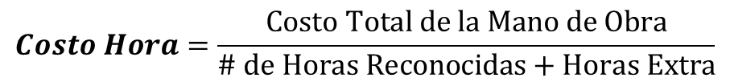

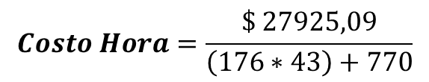
Cálculo Valor Hora Hombre
No días del mes…………………………………………… 30 días
(-) N⁰ días sábados y domingos al mes………………….. ….8 días
(=) N⁰ días laborados 22 días
        22 días x 8 horas diarias = 176
$$Costo Hora=\frac{Costo Total de la Mano de Obra}{\# de Horas Reconocidas+Horas Extra}$$
$$Costo Hora=\frac{\$ 27925,09}{\left(176∗43\right)+770}$$
$$Costo Hora=\$ 3,35$$

Slide 45
Planillas de Trabajo

Slide 46
Resumen Mano de Obra Directa por Órdenes de Producción

Slide 47
Distribución CIF según NIC 2
 | PLANIFICADO |  | REAL
COSTOS INDIRECTOS DE FABRICACIÓN | FIJOS | VARIAB. | FIJOS | VARIAB.
MATERIA PRIMA INDIRECTA | - | 18.876,18 | - | 19.836,41
MANO DE OBRA INDIRECTA | 10.163,46 | - | 10.163,46 | -
SEGUROS FÁBRICA | 136,54 | - | 136,54 | -
GAS | - | 923,60 | - | 923,60
DEPRECIACIÓN CAMIÓN | 243,60 | - | 243,60 | -
DEPRECIACIÓN PLANTA | 1.066,41 | - | 10.66,41 | -
DEPRECIACIÓN MAQUINARIA Y EQUIPOS | 1.900,20 | - | 19.00,20 | -
SERVICIOS BÁSICOS | 131,05 | 478,38 | - | 478,38
COMBUSTIBLES MÁQUINAS | - | 159,89 | - | 159,89
DIESEL CAMIÓN | - | 460,19 | - | 460,19
MANTENIMIENTO CAMIÓN | - | 377,23 | - | 377,23
MISCELÁNEOS | 660,00 | - | 660,00 | -

Slide 48
PRODUCCIÓN AJUSTADA

Slide 49
Factor de Distribución CIF
CIF PLANIFICADOS | 35.576,73 |  | CIF REALES | 36.536,96
CIF FIJOS | 14.301,26 |  | CIF FIJOS | 14.301,26
CIF VARIABLES | 21.275,47 |  | CIF VARIABLES | 22.235,70
CIF FIJOS
Reales | $14.301,26
Producción Real Ajustada (u) | 15.383
Factor | 0,92967951635
CIF VARIABLES
Planificados | $21.275,47
Producción Planificada Ajustada (u) | 14.226
Factor | 1,49553404138

Slide 50
DISTRIBUCIÓN CIF SEGÚN NIC 2

Slide 51
VARIACIÓN DEL PRESUPUESTO
CIF Variables Asignados (Aplicados) | 21.275,47
CIF Variables Reales | 22.235,70
Variación Desfavorable | (960,23)

Slide 52
RESUMEN DE LOS COSTOS INDIRECTOS DE FABRICACIÓN

Slide 53
RESUMEN ELEMENTOS DEL COSTO

Slide 54
Hojas de Costos

Slide 55
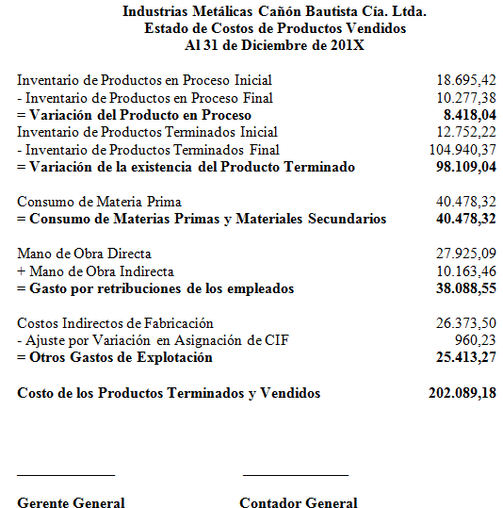
Presentación Estado de Costos de Productos Vendidos Según NIC 1

Slide 56
Conclusiones
Debido al rápido crecimiento de la industria y la necesidad de buscar medios para competir en precios con las demás empresas del sector, Industrias Metálicas Cañón Bautista Cía. Ltda. ha obviado aspectos importantes de la administración de empresas, tales como la necesidad de establecer y mantener una adecuada estructura de control interno, que permita un mayor crecimiento del que se ha logrado en los últimos años.
La resistencia al cambio, por parte de la Administración y el personal de la empresa, constituye entre otras, la principal razón del fracaso de los nuevos métodos y sistemas de costeo, esto debido a que no se ha promulgado una cultura de riesgos que permita mitigar los efectos de la falta de procedimientos adecuados para costear las producciones.

Slide 57
Conclusiones
Partiendo de la realidad, es fácil darse cuenta que muchas de las empresas productoras que se encuentran en crecimiento no tienen un adecuado control interno de sus procesos ni el debido cuidado en crear sistemas que les permitan evaluar y monitorear las operaciones para salvaguardar activos, verificar la confiabilidad de la información y cumplimiento de leyes y regulaciones, además la determinación de los costos reales del producto terminado.

Slide 58
GRACIAS

